Slide 1
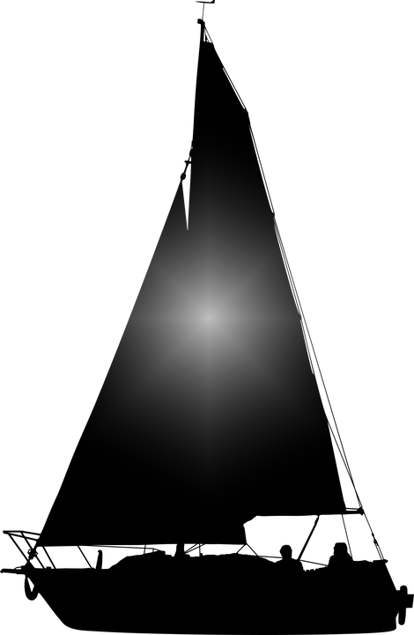
Passages Émile Ollivier
Milena Jeníčková, UČO 498526

Slide 2
plan
Écrivain
Œuvre
Première ligne d‘histoire
Deuxième ligne d‘histoire
Fantastique

Slide 3
Émile ollivier
Écrivain, romancier haïtien
Né le 19 février, 1940, Port-au-prince, Haïti
Mort le 10 novembre, 2002, Montréal
Il a vécu au québec, enseigné à l‘université de montréal
Essaies, nouvelles (Paysage de l‘aveugle, l‘enquête se poursuit), romans (mère-solitude (1983), les urnes scellées (1995), la brûlerie (2004))
Prix – plusieurs (Prix jacques roumain (1985 pour mère-solitude), grand prix du livre de montréal pour passages, 1991))

Slide 4
passages
Roman
1991
Maison d‘édition : l‘Hexagone
Motif : exil, voyages, question d‘identité
Structure
3 parties (les quatre temps de l‘avent, bonjour les vents!, dans le silence ou la clameur…)
2 lignes d‘histoire – mélangent dans la troisième partie

Slide 5
première ligne d‘histoire
Personnages principaux - Amédée hosange, Brigitte kadmon
Amédée a une vision qui lui dit À quitter son pays, il y est mécontent et avec 66 des autres haitiens, Ils départent sur la caminante vers miami
La caminANTE a naufragé, et les passagères qui ont survécu sont en miami, internés au camp de krome
Amédée est mort, et après la cérémonie, brigitte veut rentrer à port-à-l‘écu

Slide 6
deuxième ligne d‘histoire
Personnages principaux – normand Malavy, Leyda, Amparo Doukara
Premier chapitre à Montréal – leyda est visitée par amparo
Les autres chapitres de visite de miami de normand, avec amparo
Il y souvient de sa vie, rencotre les autres peuples
Ils veulent libération des prisoniers de krome
Normand meurt
Après un an, amparo visite leyda à montréal

Slide 7
Port a l‘écu → miami ← Montréal
Montréal
Miami
Port-à-l‘Écu

Slide 8
fantastique
Pas beaucoup des éléments – pas fantastique comme quelques autres livres
Prophète céroulo – pas si fantastique, il prêche l‘apocalypse
Mirage – au début de livre, aide à changer avis d‘amédée
Rituel – à bord de La caminante, pour apaiser la colère du dieu de la mer Agoué
description des choses en Utilisant les éléments fantastiques – occasionnel, pour décrire les personnes qui se comportent en manière sauvage et inhumaine

Slide 9
Prophète céroulo
Un individu qui se faisait passer pour un prophète, du nom de Céroulo, lui avait damé le pion. Vêtu dans des sandales de berger, les avant-bras tatoués de dessins cabalistiques, cet homme à la peu blanche plus blanche que blanc d‘Œuf, avait une allure peu rassurante. Un index menaçant, un regard dur sous une crinière de flammes rebelles évoquaient saint Michel Archange. (p. 18)

Slide 10
mirage
Quand il les [ses yeux] rouvrit, le mirage n‘avait pas disparu. Au contraire, il s‘était précisé. […] « l‘existence est un arbre ; son feuillage, ses racines les figures interchangeables d‘une éternelle donne. La chute des feuilles est triste, pourtant elle est souvent quête des humidités enfouies, annonce des feuilles à venir, envol. Le temps est arrivé d‘abandonner la poussière du pays que tu traînes sous tes sandales. » (pp. 23 – 24)

Slide 11
rituel
Sur la caminante, toute trace du réel s‘était effacée ; nous n‘étions nulle part. Nous avons chanté et dansé jusqu‘à l‘aube. Saturés, nous avons dormi sur le pont d‘un sommeil profond, jumeau de la mort, échoués sur une mer immobile. Combien de temps? Je ne saurais vous le dire. Deux jours? Trois? (p.107)

Slide 12
description des choses en Utilisant les éléments fantastiques
Port-à-l‘écu, ce n‘est plus le pays de la canne à sucre ; les loups-garous y ont élu domicile et parfois volent en plein jour. (p.13)
Les miliciens, dès qu‘ils nous virent déboucher au carrefour, ont pris leurs jambes à leur cou, en criant : « Des zombis! Des zombis! » (p.44)

Slide 13
bibliographie
ÉMILE, Ollivier. Passages. Québec: l'Hexagone, 1991. ISBN 2-89006-415-8.
https://fr.wikipedia.org/wiki/%C3%89mile_Ollivier_(%C3%A9crivain)

Slide 14
Merci pour votre attention!

